Slide 1
Светодиоды
Подготовила студентка группы 21318 Литвинова Вероника

Slide 2
Светодиод или светоизлучающий диод(СИД, в английском варианте LED — light emitting diode) — полупроводниковый прибор, излучающий не когерентный свет при пропускании через него электрического тока. Светодиод излучает свет при приложении к нему прямого напряжения. Причем свет может быть как видимым, так и невидимым для человеческого глаза (инфракрасный, ультрафиолетовый диапазоны).

Slide 3
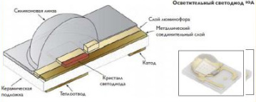

Slide 4
Преимущества светодиодов
Высокая механическая прочность и надежность
Отсутствие разогрева и высоких напряжений
Высокий уровень электро- и пожаробезопасности
Безынерционность
Сверхминиатюрность
Удобство в установке

Slide 5
Старение светодиодов
Считается, что светодиоды исключительно долговечны. Но это не совсем так. Чем больший ток пропускается через светодиод в процессе его службы, тем выше его температура и тем быстрее наступает старение. Поэтому срок службы у мощных светодиодов короче, чем у маломощных сигнальных, и составляет в настоящее время 20-50тысяч часов. Старение выражается в первую очередь в уменьшении яркости. Когда яркость снижается на 30% или наполовину, светодиод надо менять.

Slide 6
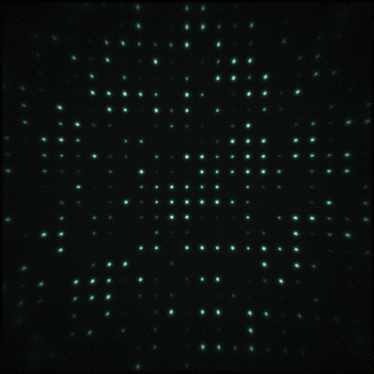
Области применения
Мобильные устройства
Алфавитно-цифровыетабло и дисплеи
Световая реклама
Транспортные средства
Активные дорожные знаки, уличные указатели

Slide 7
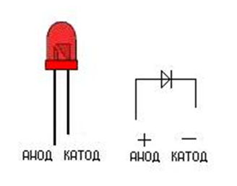
Как и в обычном полупроводниковом диоде, в светодиоде имеется p-nпереход. При пропускании электрического тока в прямом направлении, носители заряда — электроны и дырки рекомбинируют с излучением фотонов.

Slide 8
Прямое смещение
При приложении к диоду электрического поля электроны и дырки в материалах p- и n-типа устремляются к p-n-переходу. Когда носители заряда подходят к p-n-переходу, электроны инжектируются в материал р-типа.При подаче отрицательного напряжения со стороны материала n-типа через диод протекает электрический ток в направлении от материала n-типа в материал р- типа. Это называется прямым смещением.

Slide 9
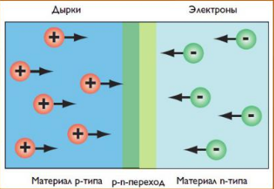
Когда избыточные электроны переходят из материала n-типав материалр-типаи рекомбинируют с дырками, происходит выделение энергии в виде фотонов, элементарных частиц (квантов) электромагнитного излучения. Все диоды испускают фотоны, но не все диоды испускают видимый свет.

Slide 10
Квантовый выход
Квантовый выход - это число излученных квантов света на одну рекомбинировавшую электроннодырочную пару. Различают внутренний и внешний квантовый выход. Внутренний - в самом p-n-переходе, внешний - для прибора в целом (ведь свет может теряться «по дороге» - поглощаться, рассеиваться). Внутренний квантовый выход для хороших кристаллов с хорошим теплоотводом достигает почти 100%, рекорд внешнего квантового выхода для красных светодиодов составляет 55%, а для синих - 35%.
Внешний квантовый выход - одна из основных характеристик эффективности светодиода.

Slide 11
Рассмотрим область прямого включения. При некотором значении прямого напряжения Uнач от анода к катоду пойдет ток, и светодиод засветится. В области свечения через светодиод протекает ток допустимого значения. Однако если питающее напряжение увеличивать, то при некотором значении Uпр.max ток, проходящий через светодиод будет настолько большим, что может разрушить его внутреннюю структуру, то есть вывести светодиод из строя.

Slide 12
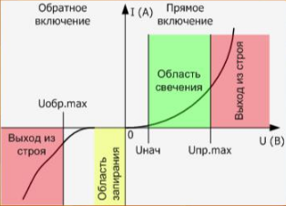
При подаче небольшого обратного напряжения, попадающего в область запирания, ток через светодиод не протекает. Однако если увеличивать значение обратного напряжения то можно добиться того, что через светодиод начнет протекать обратный ток от катода к аноду. При некотором значении напряжения Uобр.max светодиод будет выведен из строя недопустимым значением обратного тока.

Slide 13
Рабочее значение напряжения питания и прямого тока светодиода должно выбираться из области напряжений от Uнач до Uпр.max. Обычно производители светодиодов указывают значение номинальной яркости свечения диода и соответствующее данной яркости значение необходимого прямого тока. Также производители указывают максимальные (предельные) значения прямого и обратного напряжений.

Slide 14
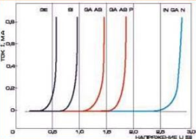
Материал, из которого изготавливается светодиод, выбирается таким образом, чтобы длина волны испускаемых фотонов находилась в пределах видимой области спектра излучения. Разные материалы испускают фотоны с разными длинами волн, что соответствует разным цветам испускаемого света.
Цвет светодиода зависит исключительно от ширины запрещенной зоны, в которой рекомбинируют электроны и дырки, то есть от материала полупроводника, и от легирующих примесей. Чем «синее» светодиод, тем выше энергия квантов, а значит, тем больше должна быть ширина запрещенной зоны.

